Slide 1
РЕАЛИЗАЦИЯ ИДЕЙ
КОНВЕРГЕНТНОГО ОБРАЗОВАНИЯ:
ОТ ТЕОРИИ К ПРАКТИКЕ
ГБОУ лицей №395

Slide 2
Notes:
Главным результатом обучения в школе является освоение базовых теоретических понятий (время, вещество, объем, сумма) и способность применять их в решении практических задач и получении новых знаний. Представители естественных наук считают, что будущее за междисциплинарными исследованиями в области химии, физики и биологии. Конвергентное обучение, направлено на формирование именно такой междисциплинарной образовательной среды на уроке и во внеурочной деятельности учеников. Одной из проблем современного образования является традиционное преподавание предметов естественнонаучного цикла изолированно друг от друга, в результате чего у учащихся происходит неполное формирование целостной картины мира.

Slide 3
Notes:
Конвергенция является необходимым условием подготовки обучающегося к будущей самостоятельной жизни, так как формирует навыки организации самостоятельной деятельности каждого ученика. На пути реализации такого подхода в образовании самое главное необходимо определить цели. В первую очередь, это организация деятельности обучающихся, направленная на взаимное влияние различных предметных областей. Взаимное проникновение в большей степени заключается не в механическом смешении разных предметов, вещей или процессов, а прежде всего в создании новой предметной области знаний, которая будет обладать качествами, не присущими исходным компонентам.

Slide 4
Notes:
С какими компонентами конвергентного образования работает сегодня Школа? В первую очередь это изменения в содержании образования, обеспечивающие индивидуальное развитие каждого обучающегося в соответствии с его запросами, способностями и особенностями. Конвергентно ориентированные образовательные программы для формирования предпрофессиональных компетенций разрабатываются с учетом профильного выбора обучающихся (физико-математический, технологический, естественно-научный, социально-экономический профили), где урочная деятельность поддерживается внеурочной и программами дополнительного образования.
Управление образовательным процессом в условиях внедрения конвергентного подхода требует от администрации Школы готовности и умения организовать командную работу для решения поставленных задач с включением в управленческие процессы педагогов-лидеров
Ключевым фактором обеспечения успешного внедрения элементов конвергентного образования является качество педагогических кадров. Задачи развития конвергентного образования требуют от педагогов постоянного освоения новых профессиональных компетенций, развития проектной культуры. От учителя требуется способность пополнять свои теоретические знания, осваивать навыки работы с высокотехнологичным оборудованием, быть в курсе научных достижений как в области своего предмета, так и смежных наук, совершенствовать информационную компетентность во всей ее многосоставности

Slide 5
Notes:
Реализация идей конвергентного образования в школе сегодня выступает как адекватный ответ на запросы обучающихся и их родителей, педагогов и управленческой команды, стремящихся отвечать вызовам времени.

Slide 8
Notes:
Воплотить эту идею позволит насыщение образовательного пространства конвергентного лабораторного комплекса следующими технологическими компонентами:
3 лаборатории по физике, химии, биологии, для проведения междисциплинарных исследований, знакомства с закономерностями естественнонаучных явлений, основами современного конструирования и моделирования, технологиями современного производства как мотивирующего фактора исследовательской деятельности.
Инфозона для обеспечения сетевого взаимодействия в цифровом пространстве.

Slide 9
КОНВЕРГЕНТНОЕ СОДЕРЖАНИЕ.
ЧТО МОЖЕТ БЫТЬ НОВОГО?
1
2
3
4
5
В системе дополнительного и профессионального образования | При установлении преемственных связей, начальной, основной и средней ступеней общего образования | В рамках трехстороннего взаимодействия Школа – Наука – Производство | В системе воспитывающей деятельности
Notes:
Общая заинтересованность в конечном результате объединяет усилия участников интеграции и помогает им найти наиболее эффективные механизмы взаимодействия. Безусловно, эффективность обозначенной интеграции Науки, Производства и Школы напрямую зависит от соблюдения принципа постановки общих целей и разработки единых средств для их достижения. При этом не меньшую роль играет принцип личностного развития школьника. Выявление у школьника его склонностей и возможностей позволяет развивать его индивидуальный творческий потенциал, запускать программу его индивидуального продвижения в познании и освоении окружающей действительности.

Slide 10
ПРОЕКТ СЕТЕВОЙ ЦЕНТР ПРОЕКТНО-ТЕХНОЛОГИЧЕСКОЙ ПОДДЕРЖКИ И РАЗВИТИЯ ОБРАЗОВАТЕЛЬНОГО ПОТЕНЦИАЛА ОБУЧАЮЩИХСЯ
Notes:
Миссией центра развитие потенциала педагогов естественно-научного цикла школ района на основе использования обогащенной технологической среды. Такая среда представляет собой новый междисциплинарный лабораторный комплекс, обеспечивающий возможность организации исследовательской деятельности фундаментальной направленности в области дисциплин естественно-научного цикла для учащихся школ района. Интеграция теоретических основ изучения естественно-научного образования, которые учащиеся получают на базе своих школ в районе с возможностями проведения междисциплинарной исследовательской деятельности на базе инновационного лабораторного комплекса позволит успешно решать задачи повышения качества естественно-научного образования.
Системообразующим компонентом районного сетевого центра проектно-технологической поддержки и развития образовательного потенциала обучающихся стало создание конвергентного лабораторного комплекса, как модели междисциплинарной образовательной среды, соответствующей вызовам современного быстроменяющегося мира. В рамках конвергентного лабораторного комплекса создана высокотехнологичная наукоемкая образовательная среда, позволяющая осуществлять исследовательскую и проектную деятельность на основе междисциплинарного взаимодействия

Slide 11
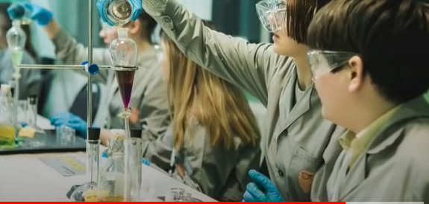
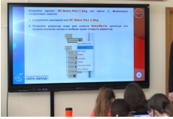
КОНВЕРГЕНТНЫЕ ТЕХНОЛОГИИ ОБУЧЕНИЯ СЕТЕВОЕ ВЗАИМОДЕЙСТВИЕ
ЕДИНСВО ЦЕЛЕЙ
ОПРЕДЕЛЕННЫЕ РЕСУРСЫ ДЛЯ ИХ ДОСТИЖЕНИЯ
СУММАРНЫЙ ЦЕНТР УПРАВЛЕНИЯ
Notes:
Конвергентный подход в образовании в рамках сетевого взаимодействия - это насыщенный и объемный процесс. Сетевое взаимодействие в образовании - это сложный механизм, благодаря которому происходит вовлечение сразу нескольких организаций в учебный или внеурочный процесс. Сетевое взаимодействие рассматривается в нашем лицее как механизм, который обладает определенными параметрами, такими как:
Единство целей; определенные ресурсы для их достижения; суммарный центр управления.
Это усилия разных образовательных учреждений по централизации ресурсов. Данный алгоритм уже продемонстрировал свою актуальность и состоятельность. Сетевое взаимодействие учреждений образования предполагает особое социальное партнерство, в котором подразумевается «двусторонняя полезность». Лицей сотрудничает с таким вузами, как, СПб Государственный Университет, ВШЭ, Санкт-Петербургский медико-социальный институт, с Колледжем электроники и приборостроения. Между всеми участниками такого взаимодействия возникают неформальные и формальные контакты. Сетевое взаимодействие в системе образования особенно развито в средней и старшей школе.
В особенности необходимо отметить промежуточный результат реализации проекта. А именно повышение уровня учебной мотивации обучающихся, рост показателей успеваемости по предметам профильного направления, повышение самооценки, развитие творческих способностей обучающихся. Немаловажными результатами является самореализация личности, формирование ответственности за результаты своей деятельности. Более того, все это предоставляет возможность участия в международных конкурсах и чемпионатах.

Slide 12
Notes:
К настоящему времени ГБОУ Лицей №395 Красносельского района Санкт-Петербурга является одним из ведущих образовательных учреждений города в сфере обучения по таким предметам естественно-научного и технологического цикла, как физика, химия, биология, география, компьютерные технологии и программирование.
Педагогический коллектив представлен высококвалифицированными специалистами, имеющими опыт участия в инновационной деятельности. Родители обучающихся предъявляют повышенные требования к качеству естественно-научного образования, одновременно демонстрируя сложившуюся высокую мотивацию к участию в образовательной деятельности. Принимают активное участие в акциях, конференциях, традиционных лицейских чтениях и дне науки.
Лицей имеет опыт сетевого сотрудничества со школами района для повышения профессиональной компетентности педагогов, оказания поддержки учащимся школ района в углублении знаний и компетенций по предметам естественно-научного цикл. Ежегодно учителя лицея проводят консультации для обучающихся школ района по подготовке к олимпиадам и итоговой аттестации. На базе лицея учителя химии, физики, биологии ежегодно проводят мастер-классы для молодых педагогов.

Slide 13
КОНВЕРГЕНТНЫЕ ТЕХНОЛОГИИ ОБУЧЕНИЯ
Notes:
Лицеем используются технологии, ставшие ныне уже традиционными: информационно-коммуникационные, технологии исследовательского и проблемного обучения, технологии сотрудничества, игровые технологии, ТРИЗтехнология, кейс-технологии, технология дебатов, модульного обучения и др. Эффективной формой организации познавательной деятельности является проектная деятельность: именно она позволяет развивать навыки коммуникации и действия в коллективе разных людей, находить решение неочевидных задач, создавать новый продукт с заранее заданными характеристиками, используя знания из разных областей, осваивая технологии работы с современным оборудованием, отвечая на актуальные потребности и запросы. Сегодня уже невозможно представить ребенка, разрабатывающего проект ради проекта. Помимо проектантов участниками разработки становятся не только наставники, но и заказчики проектного продукта, что обеспечивает его конвергентную и практическую направленность и востребованность

Slide 14
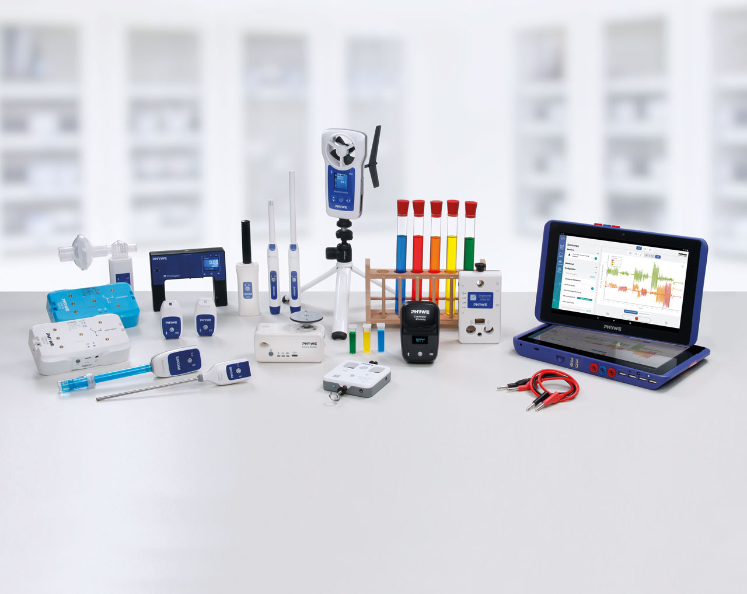
КОНВЕРГЕНТНОЕ ОБОРУДОВАНИЕ
Notes:
Поставленное оборудование Лицей оснащен высокотехнологичным оборудованием на базе цифровых технологий, что создает материально-технические условия для реализации конвергентного подхода в образовании
Воплотить эту идею позволо насыщение образовательного пространства конвергентного лабораторного комплекса следующими технологическими компонентами: 3 лаборатории по физике, химии, биологии, для проведения междисциплинарных исследований, знакомства с закономерностями естественнонаучных явлений, основами современного конструирования и моделирования, технологиями современного производства как мотивирующего фактора исследовательской деятельности.
Инфозона для обеспечения сетевого взаимодействия в цифровом пространстве.
Фундаментом для всех комплектов лабораторного оборудования является применение современной техники, максимально приближенного к той, что используют взрослые ученые в настоящих лабораториях. Его дополняет вычислительная техника (ведь современное лабораторное оборудование подключается к компьютеру) и новые решения в области эргономики образовательной среды. В рамках создания конвергентного лабораторного комплекса будет осуществлено зонирование учебных кабинетов географии, физики, химии, биологии ,создание и дополнение функциональных зон: исследования, проектирования, анализа и работы с информацией, робототехники, программирования, позволяющее обеспечить эффективное использование оборудования конвергентного лабораторного комплекса для освоения основ программирования, реализации программ дополнительного образования технической и естественно- научной направленностей на территории лицея Для полноценного использования оборудования предусмотрены электронные образовательные ресурсы и специализированное программное обеспечение.

Slide 15
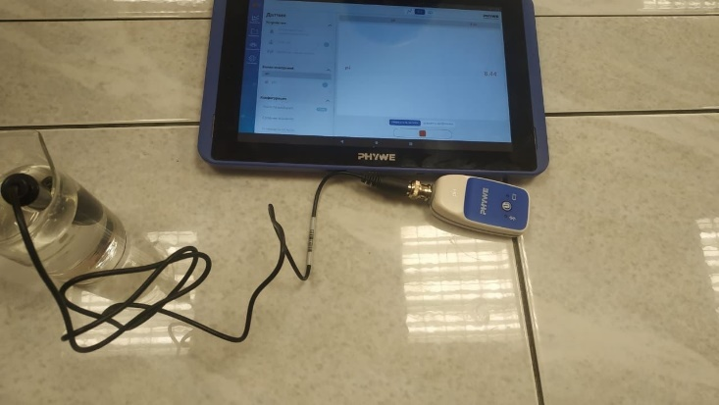
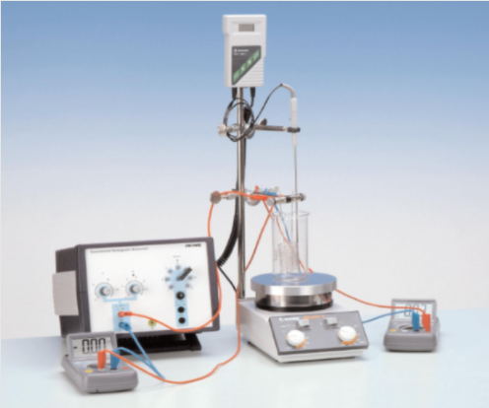
КОНВЕРГЕНТНОЕ ОБОРУДОВАНИЕ ХИМИЯ
Notes:
Лабораторное оборудование Химия

Slide 16
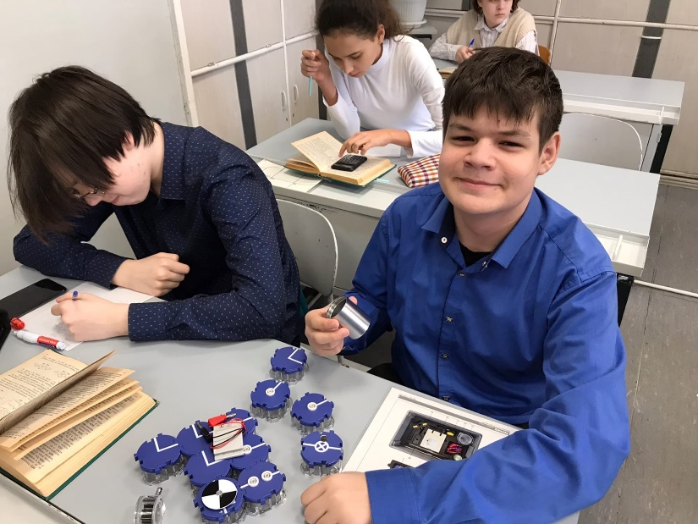
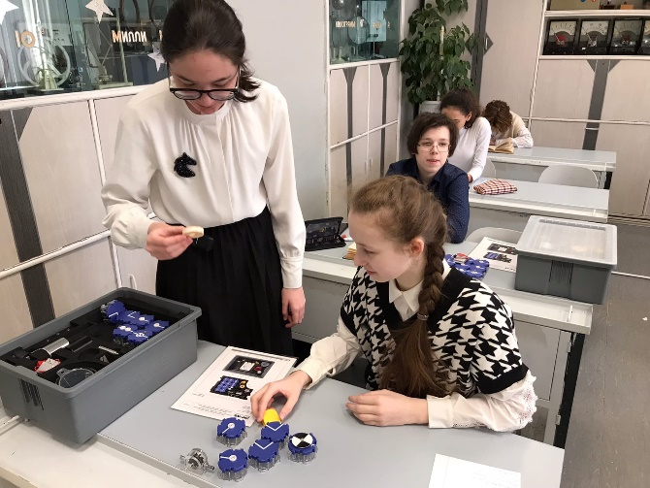
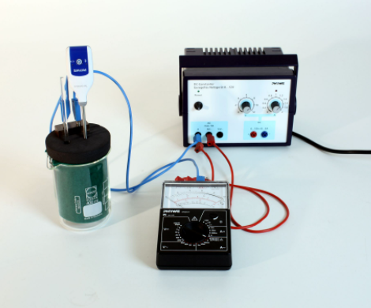
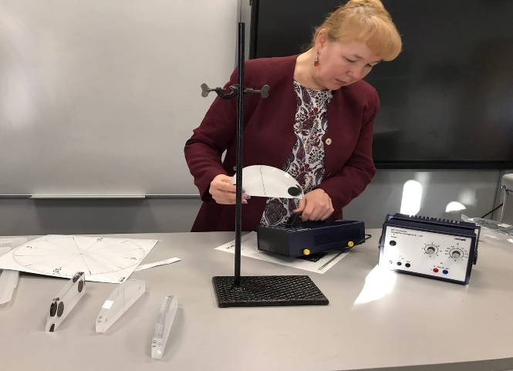
КОНВЕРГЕНТНОЕ ОБОРУДОВАНИЕ ФИЗИКА
Notes:
Лабораторное оборудование Физика

Slide 17
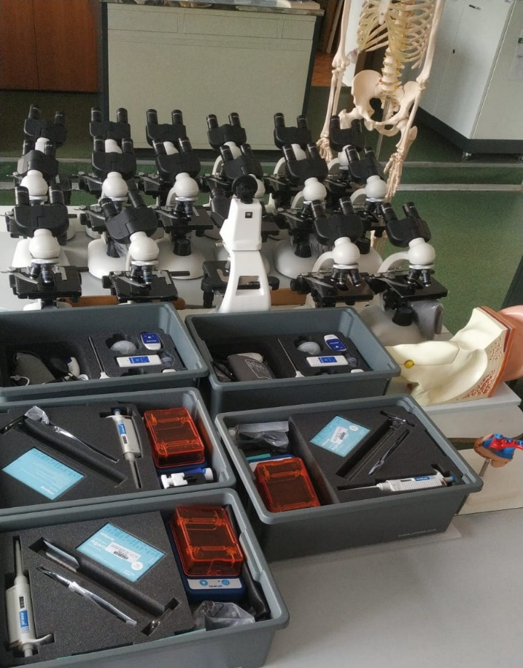
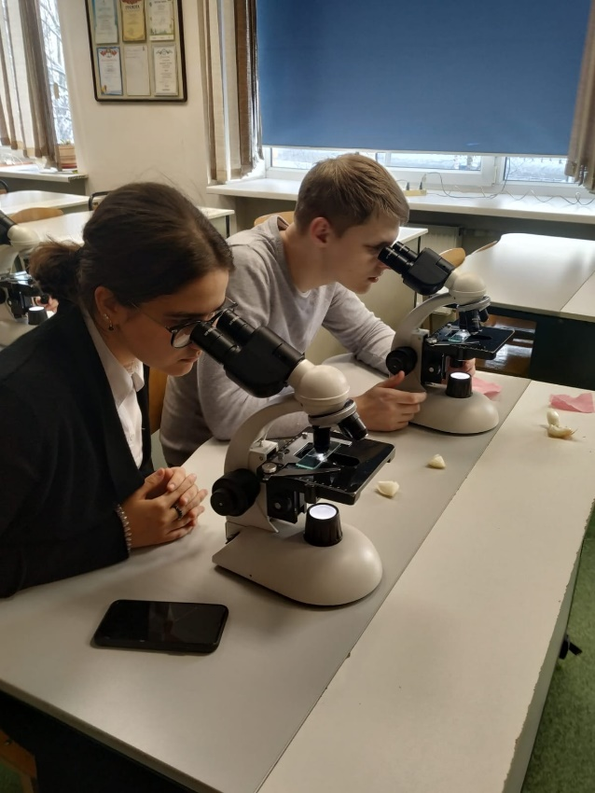
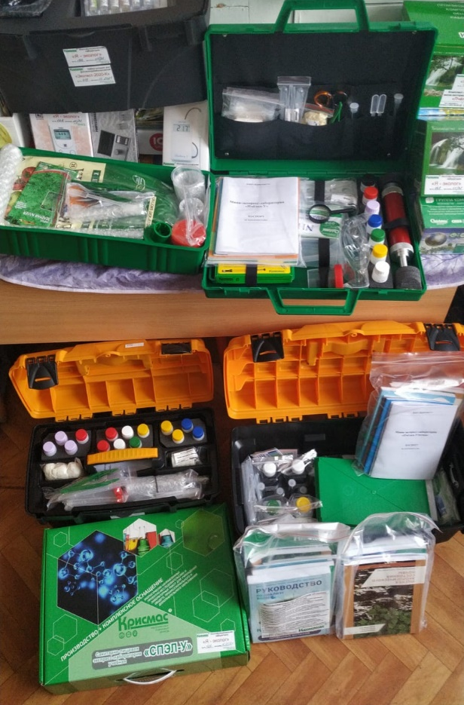
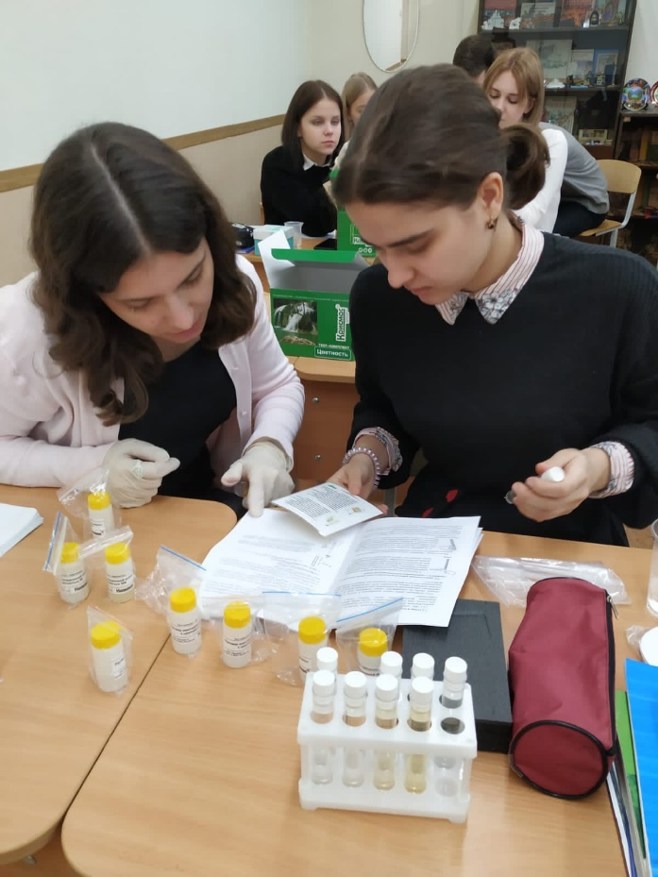
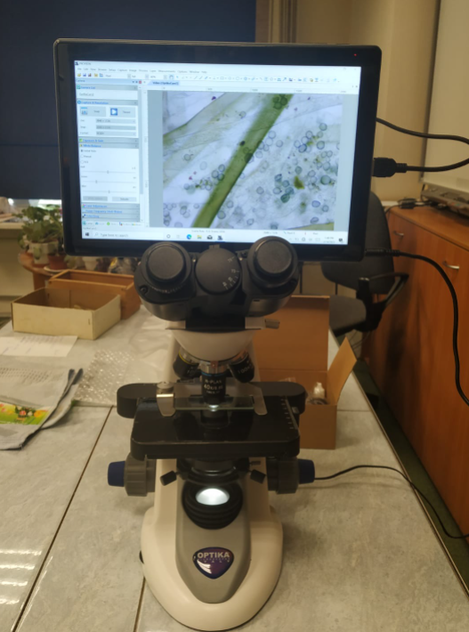
КОНВЕРГЕНТНОЕ ОБОРУДОВАНИЕ БИОЛОГИЯ
Notes:
Лабораторное оборудование Биология

Slide 18
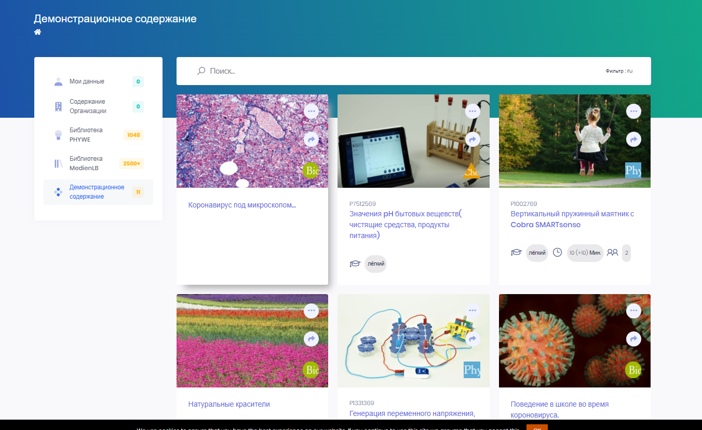
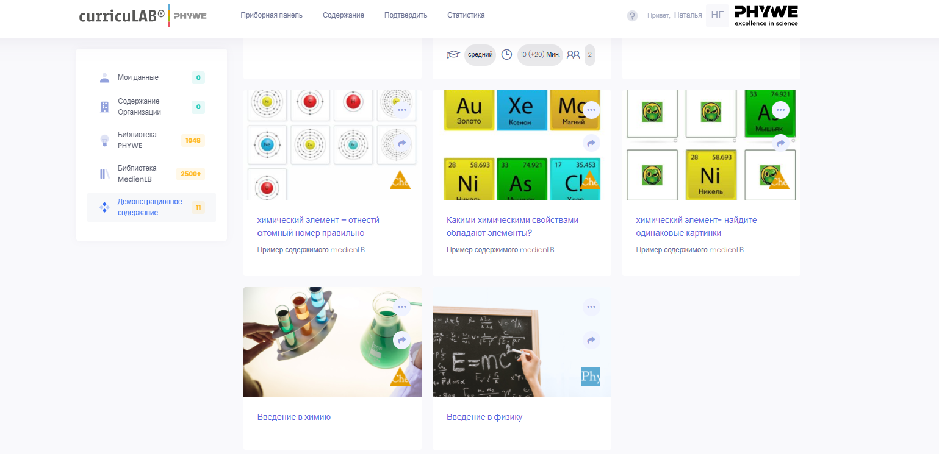
СОВРЕМЕННОЕ ОБУЧЕНИЕ С ИСПОЛЬЗОВАНИЕМ ДОТ
Notes:
Дистанционное обучение Использование современных программных продуктов для создания дистанционного обучения на базе инновационных классов. Организация online трансляций в интернет с возможностью подключения других учреждений к учебному процессу.

Slide 19
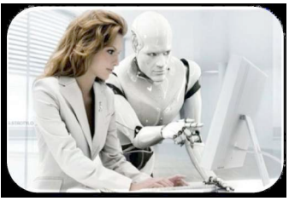
Главная трудность- мы должны научить детей жить в мире, которого не знаем сами!
Notes:
Активная работа над решением задач развития конвергентного подхода в лицее сегодня должна проводится более активно. Конвергентный подход в образовании в системе сетевого взаимодействия имеет массу особенностей, упустить из взгляда которые нельзя, ведь каждый процесс зависит от предыдущего и имеет ряд задач, которые необходимо выполнить для эффективного развития данного направления.
Умение учиться. В современных федеральных государственных образовательных стандартах впервые в истории отечественного образования умение учиться выделено как самостоятельный и важный результат образования. Деятельностное освоение предмета, индивидуальные проекты, которые учащиеся могут выполнять в условиях конвергентных лабораторий, формируют способность к самостоятельному мышлению и познанию. Междисциплинарное образование. Обучение в конвергентных лабораториях направлено на освоение универсальных учебных действий и понятий, находящихся на стыке предметных дисциплин, которые в перспективе позволяют достигать высокие предметные результаты.

Slide 20
Если ты хочешь построить корабль, не надо созывать людей, планировать, делить работу, доставать инструменты.
Надо заразить людей стремлением к бесконечному морю. Тогда они сами построят корабль.
Антуан де Сент-Экзюпери

